Slide 1

ECOMIC
Grupo 6
Proyecto integrador

Slide 2






grupo 6
Juan sebastian
Andres felipe
Juan Diego
Ingeniero de sistema
Economista
Tecnólogo de sistematización de datos

Slide 3

ecomic
Es una tienda virtual que esta operando para traer lo mejor del mundo del manga y el cómic a todos los rincones posibles. Ofreciendo una gamma de productos especializados a su gusto.
La plataforma esta desarrollada e implementada con las mejores practicas y herramientas que son algunas de las siguientes:
HTML, CSS, JAVASCRIPT
Base de datos ER en MySQL
Modelos MVC entre otras
GithHub y Trello.

Slide 4
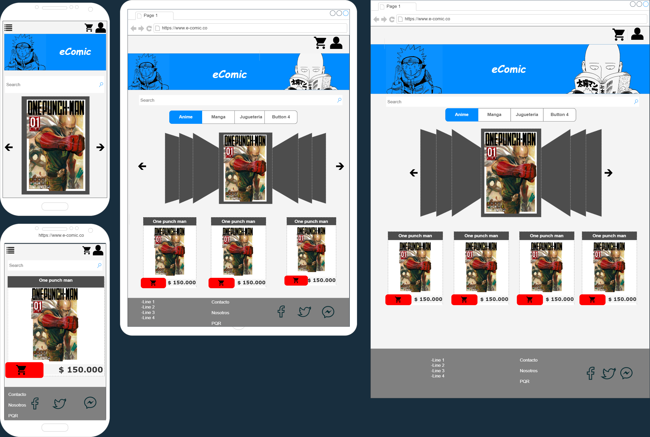

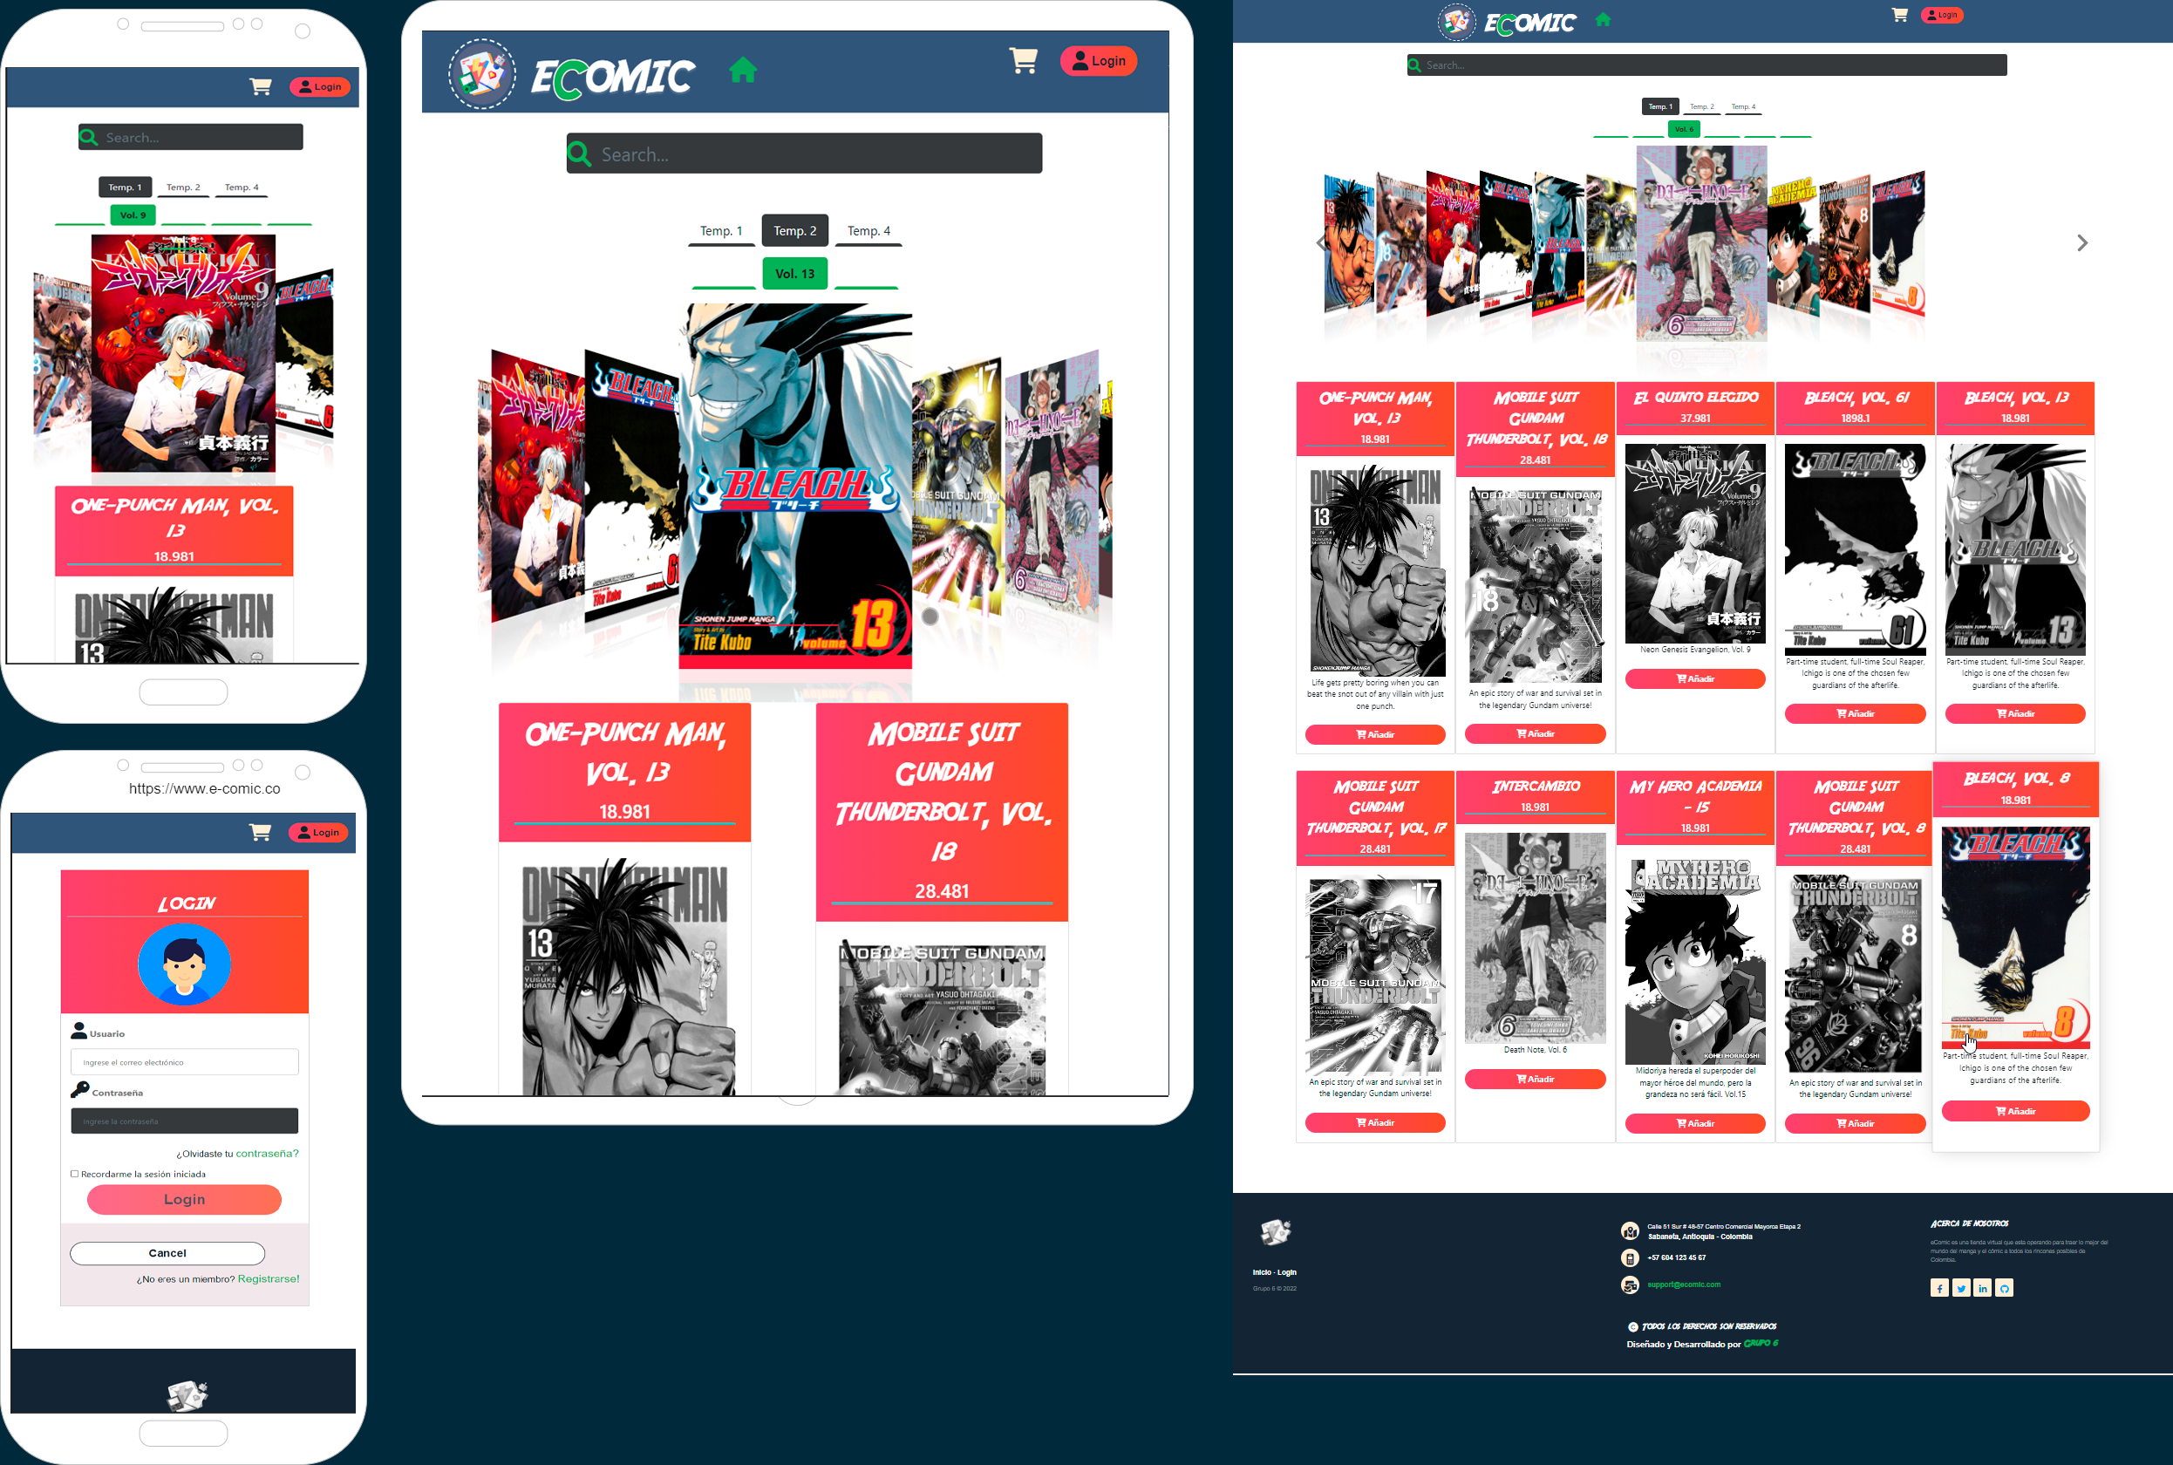

Evolución proyecto
ahora
ANTES

Slide 5
Ir a
ecomic

Slide 6
Gracias!
Preguntas?
Agradecimientos al equipo de Digital House, y más a los profesores Nehuen Lopez, Guido Maimone y Jose Orellana.
Grupo 6

Slide 7

Fin

